Slide 1

ANALISI COMPORTAMENTALE IN UNA PIATTAFORMA SOCIAL
Membri del Gruppo:
886854 Jinpeng Zhang
881431 Samuel Takyi Obeng
Corso: Social Network Analysis

Slide 2


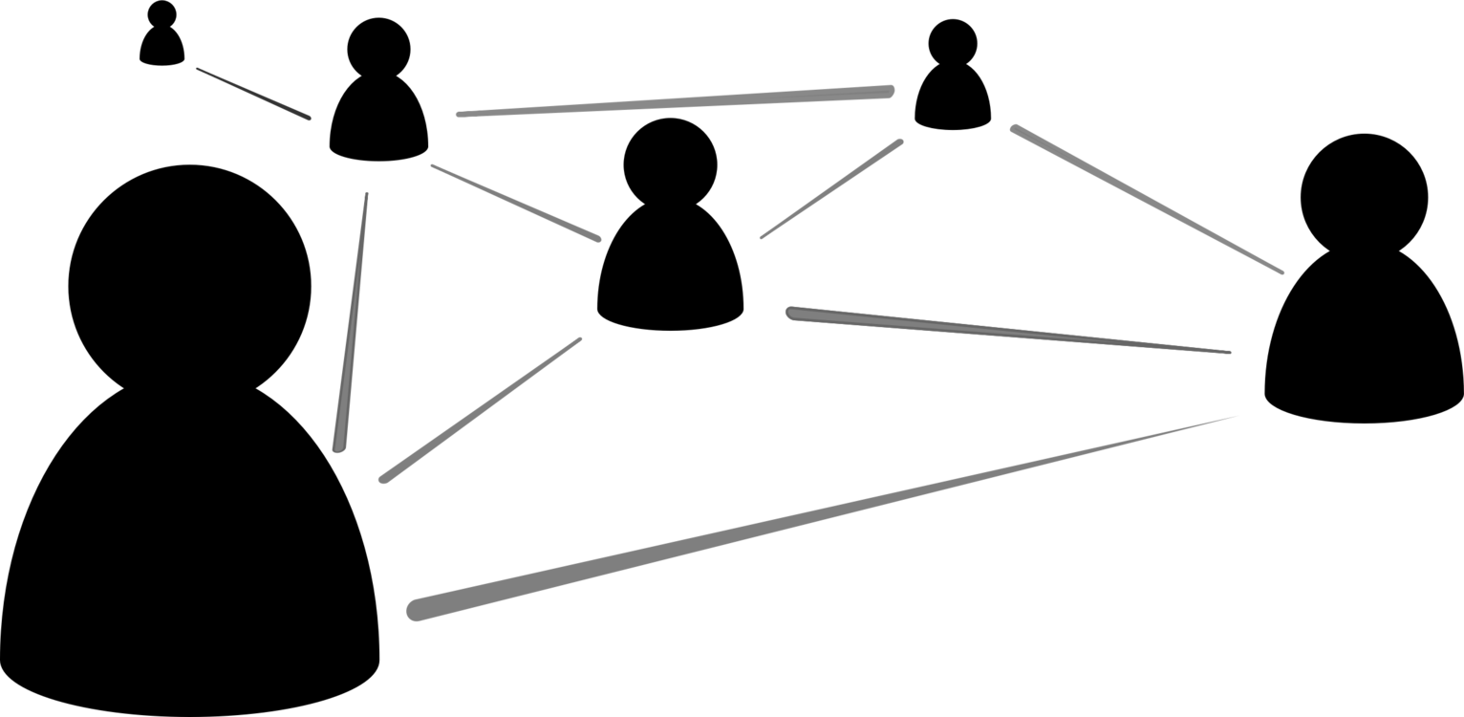
CONTESTO
Eventi:
Crimini causati da un movimento nel 2022
Paesi analizzati:
Stati Uniti
Regno Unito
Italia
Francia
Germania
Spagna
Piattaforma social analizzata:
Twitter

Slide 3
QUESITO: commettere reati riesce davvero a diffondere un messaggio positivo?

